Slide 1
JERZY NIWARD MUSOLFF
OSTATNI podprzeor zakonu cystersów,
Pierwszy PROBOSZCZ PARAFII POKLASZTORNEJ.

Slide 2
JERZY NIWARD MUSOLFF
Ksiądz Jerzy Musolff urodził się 30 marca 1795 r. w Sławęcinie niedaleko Chojnic.
W tym roku przypada 220. rocznica urodzin tego wielkiego
wągrowczanina.

Slide 3
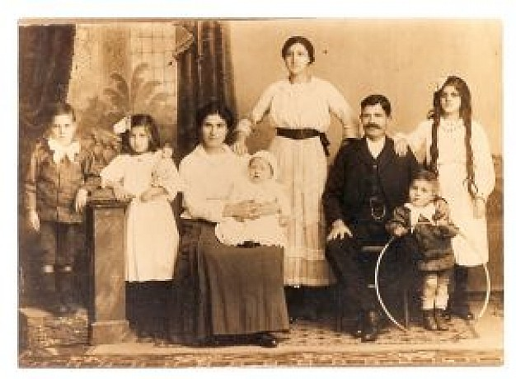
Niewiele wiadomo o jego dzieciństwie. Miał brata – Michała oraz cztery siostry - Elżbietę, Rozalię, Annę i Katarzynę.

Slide 4
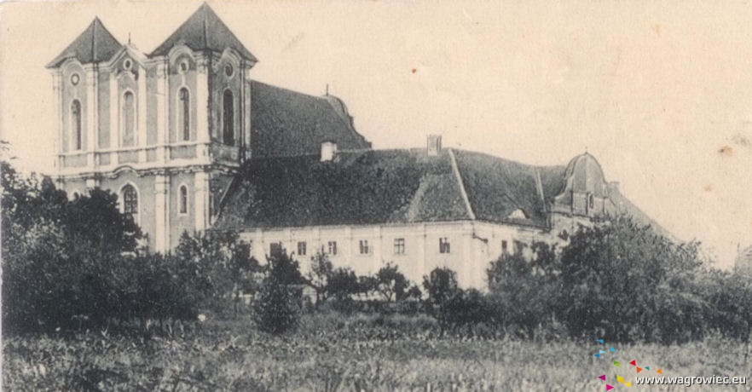
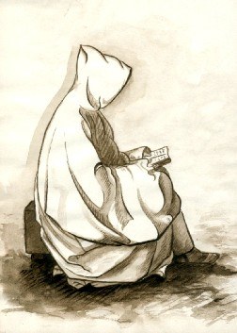
Gdy miał kilkanaście lat, rodzice oddali go do Klasztoru w Wągrowcu.
Miał tam pobierać nauki od Cystersów.

Slide 5
Jerzy Musolff został zakonnikiem i włożył habit cysterski. Przyjął imię zakonne NIWARD.

Slide 6
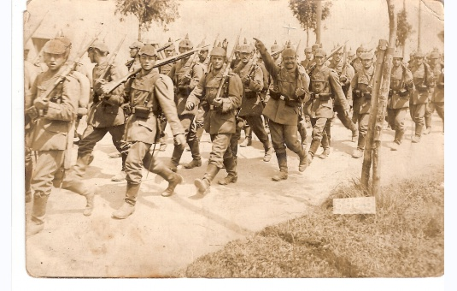
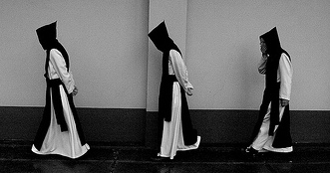
Do Wągrowca wkroczyły wojska pruskie. Zakazano przyjmowania nowicjuszy do zakonu. Pozostali zakonnicy znaleźli zatrudnienie w pobliskich parafiach. Na przełomie 1835/1836 doszło do likwidacji opactwa cysterskiego.
Cystersi odchodzą…

Slide 7
Jerzy Niward Musolff zostaje pierwszym proboszczem parafii poklasztornej.

Slide 8
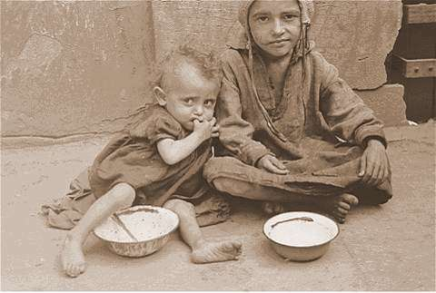
Ksiądz był wielkim społecznikiem. Nie szczędził czasu i pieniędzy na pomoc biednym i potrzebującym.

Slide 9
Ks. J. N. Musolff wysyła pismo do króla pruskiego Fryderyka Wilhelma IV z prośbą o wyrażenie zgody na budowę w Wągrowcu sierocińca i przytułku.
„…Coraz częstsze u nas nawroty cholery i innych nieszczęść, powodują, że biedne, osierocone dzieci oraz osłabieni wiekiem starcy pozostają w opuszczeniu bez jakiejkolwiek opieki.
Tej nędzy pragnę ulżyć przez założenie domów opieki dla bezdomnych dzieci i starców.”

Slide 10
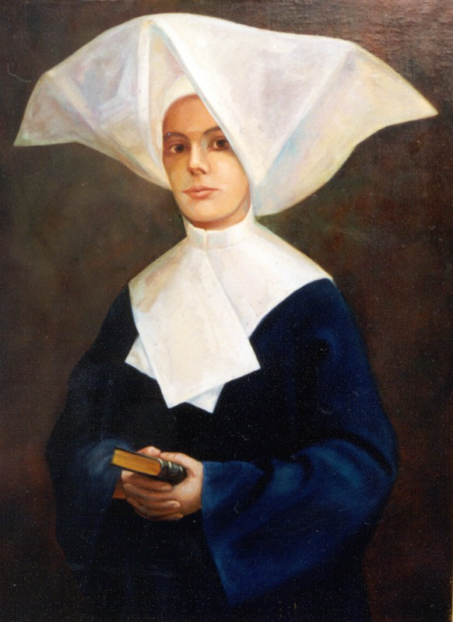
Przy ulicy Gnieźnieńskiej w Wągrowcu powstał Dom Sierot. Został otwarty 1 października 1859r. I przebywały tam dzieci od 3. do 14. roku życia. Opiekowały się nimi SIOSTRY ze ZGROMADZENIA SIÓSTR MIŁOSIERDZIA ŚWIĘTEGO WINCENTEGO A PAULO. Dzieci miały zapewnione bardzo ubogie wyżywienie, ubranie oraz opiekę lekarską.
Bezdomni staruszkowie przebywali do końca swoich dni w przytułku przy ul. Skockiej.

Slide 11
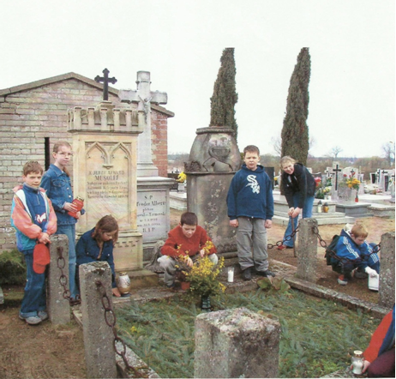
Ksiądz Jerzy Niward Musolff zmarł w Wągrowcu 10 października 1872 roku w wieku 77 lat. Proboszczem był przez 34 lata. Pochowany jest na cmentarzu komunalnym.
Uczniowie starszych klas szkoły podstawowej nr. 2 sprawują opiekę nad grobem ostatniego wągrowieckiego cystersa ks. J.N. Musolffa
Na rewersie jego pomnika nagrobnego jest napis:
„Jeśli chcesz być doskonałym, idź, przedaj, co masz i daj ubogim,
a będziesz miał skarb w niebie”. [Mat. 19,21]

Slide 12
Kolejną inicjatywą ks. J. N. Musolffa był internat dla chłopców, uczniów wągrowieckiego gimnazjum, którzy w przyszłości chcieli poświęcić się służbie Bogu. Nosił nazwę: „ALUMNAT” imienia ks. Jerzego Musoolffa i mieścił się w budynku poklasztornym. Przetrwał do I wojny światowej.

Slide 13
W Wągrowcu jedna z ulic ma nazwę J.N. Musolffa oraz stowarzyszenie działające przy Parafii pw. Św. Wojciecha, które wspiera potrzebujących.

